Slide 1

Creación de aplicaciones web con Ruby On Rails
Ing. Juan Evangelista Fletes garcia
cursorubyonrails2022@gmail.com

Slide 2
Objetivo del curso
Facilitar los conocimientos necesarios para la creación de aplicaciones web utilizando el framework Ruby on Rails, esto se logrará aplicando la teoría de forma práctica con la creación de una aplicación web.

Slide 3

Horario y duración del curso
Horario
Lunes a jueves: 4:00pm – 6:00pm
Viernes: 2:00pm – 6:00pm
Duración
2 semanas

Slide 4
Contenido del curso
1. Introducción al lenguaje de programación ruby
2. Clases, Objetos, y Variables
3. Estructuras de control
4. Contenedores, bloques e iteradores
5. Introducción Ruby on Rails
6. Instalación del motor de bases de datos
7. Configurando el entorno de desarrollo
8. Arquitectura de aplicaciones Rails
9. ActiveRecord y Migraciones
10. Controladores y Rutas
11. Vistas y helpers
12. Creando aplicación de tienda(La Ventecita)
13 Testing con RSpec

Slide 5

Evaluación
Proyecto Final 100%
Nota mínima para pasar 80%

Slide 6

Qué es Ruby?

Slide 7

Ruby
https://www.ruby-lang.org/es/
Ruby es un lenguaje de programación multiplataforma, interpretado y orientado a objetos, fue creado por el programador japonés Yukihiro "Matz" Matsumoto en 1993, y lo presentó públicamente en 1995.

Slide 8
Ruby
Desde su liberación pública en 1995, Ruby ha atraído devotos desarrolladores de todo el mundo, en el año 2004 hubo un boom debido a ruby on rails, en el 2006 Ruby alcanzó reconocimiento masivo, formándose grupos de usuarios activos en las ciudades más importantes del mundo y llenando las capacidades de las conferencias relacionadas a Ruby.
Ruby es totalmente libre. No sólo gratis, sino también libre para usarlo, copiarlo, modificarlo y distribuirlo.

Slide 9
Interpretes ruby
Interprete oficial
MRI (“Matz’s Ruby Interpreter”)
Lista completa de interpretes
https://github.com/planetruby/awesome-rubies

Slide 10
Características
Interpretado
No hay puntos y comas
Tipado dinámico
Orientado a objeto
Productivo
Se puede rescribir el lenguaje
Se usa principalmente para crear aplicaciones web
Case sensitive

Slide 11

Instalando ruby
https://www.ruby-lang.org/es/downloads/
Windows
https://rubyinstaller.org/
Linux
https://rvm.io/

Slide 12


Slide 13
Que es RVM?
Ruby Version Manager, a menudo abreviado como RVM, es una plataforma de software diseñada para administrar múltiples instalaciones de Ruby en el mismo dispositivo.
Todo el entorno de Ruby, incluido el intérprete de Ruby, RubyGems y la documentación, está particionado. Un desarrollador puede entonces cambiar entre las diferentes versiones para trabajar en varios proyectos con diferentes requisitos de versión.

Slide 14
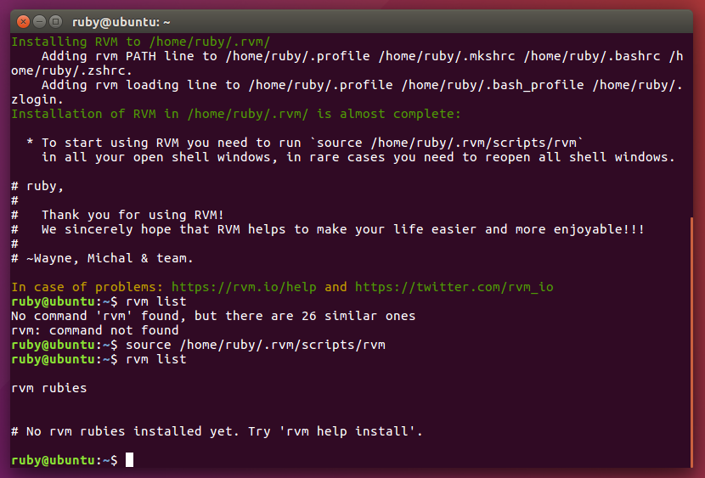

Slide 15
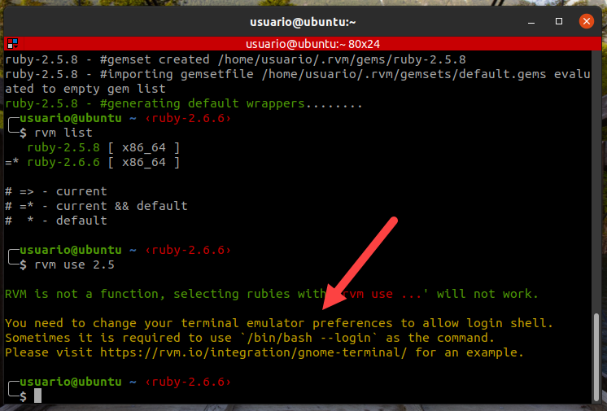
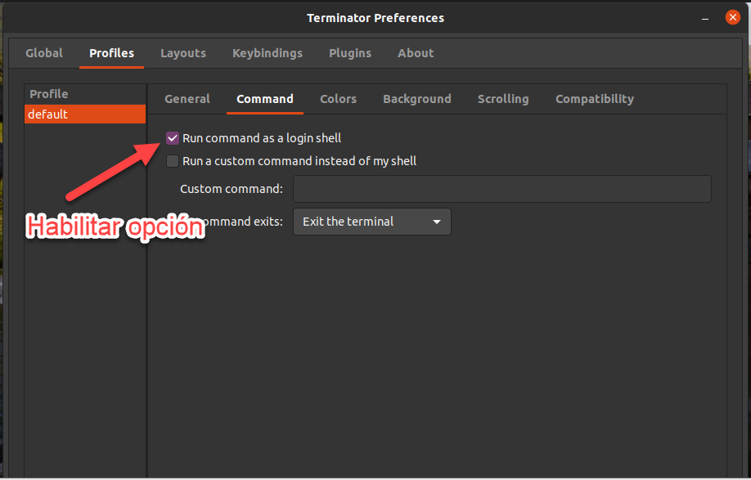
Configurar terminal para que inicie siempre RVM

Slide 16
Interpretes soportados por RVM
https://rvm.io/interpreters

Slide 17
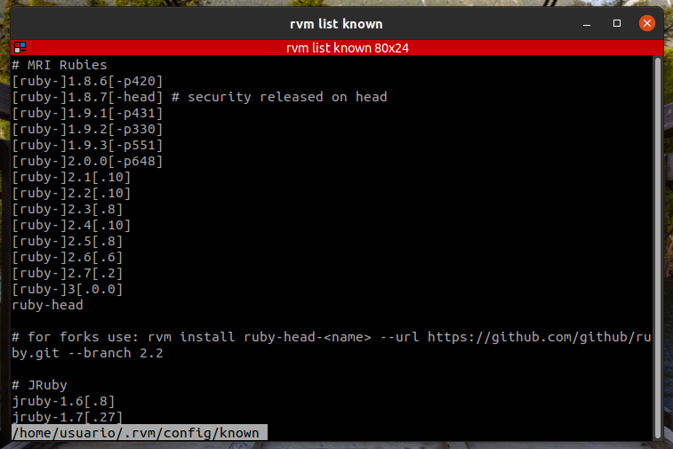

Slide 18
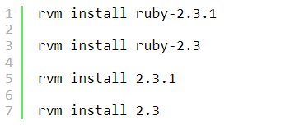
Instalando una versión de ruby
Cuando no se especifica una versión, RVM instalará la última versión estable del intérprete seleccionado
Si omiten especificar el intérprete, RVM asumirá que desea instalar Ruby ​​MRI

Slide 19
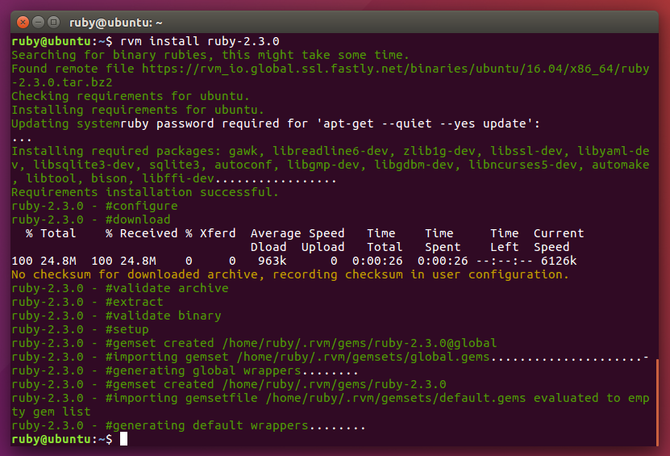

Slide 20
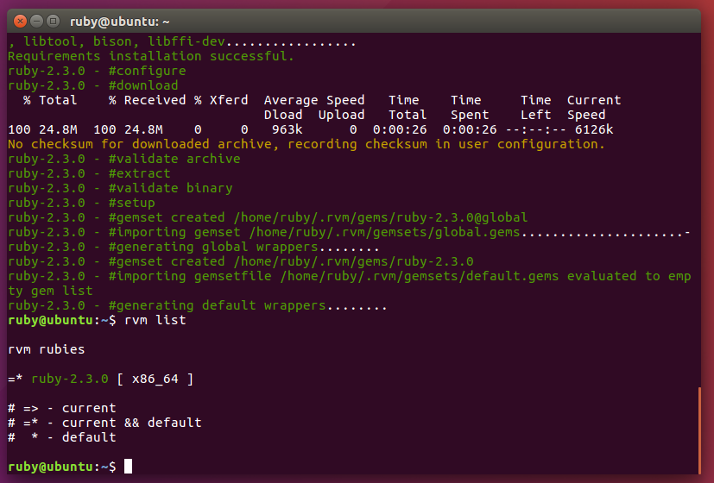

Slide 21
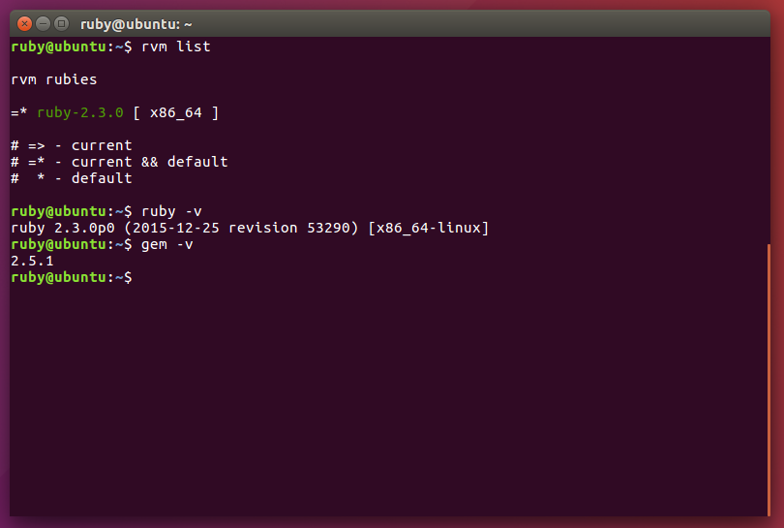
Notes:
Revisar las versiones disponibles e instalar la 2.7.2

Slide 22
Gemsets con RVM
Un Gemset es una colección de gemas, que puedes administrar a través de RVM. RVM te permite crear estos paquetes de gemas, eliminarlos, pero sobre todo, moverte a través de ellos
RVM te permite tener instaladas múltiples versiones de Ruby, este es tu primer acercamiento a los paquetes de gemas separados, ya que cada versión de Ruby instalada en tu computadora tendrá su propia carpeta global para las gemas que se instalen en dicha versión.
En la mayoría de los casos sin saber de la existencia de gemsets, manejar gemas separadas por versión de Ruby es suficiente

Slide 23
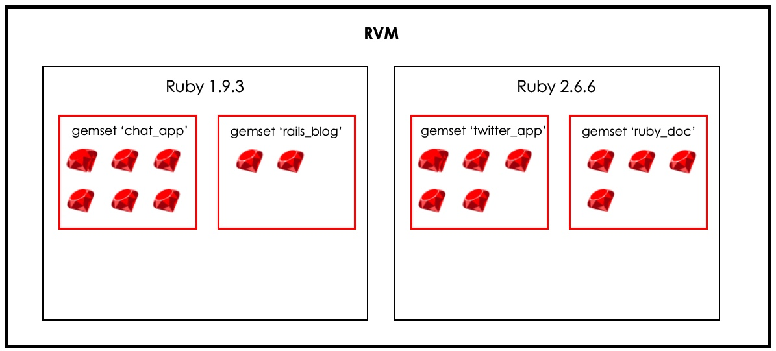
Gemsets

Slide 24
A PRACTICAR!
Instalar otra versión de ruby
ruby --version
https://rvm.io/rvm/cli
rvm list
rvm list known
rvm install 2.7.2
rvm list
rvm use 2.7
ruby --version
Notes:
Revisar las versiones disponibles e instalar la 2.6
Crear un gemset llamado demo
Cambiarse al nuevo gemset
Listas las genas instaladas en el gemset por defecto y el nuevo gemset

Slide 25
A PRACTICAR!
Creación y uso de gemsets
rvm gemset help
rvm gemset list
rvm gemset list_all
rvm gemset create demo
rvm gemset use demo
rvm gemset list_all
Notes:
Revisar las versiones disponibles e instalar la 2.6
Crear un gemset llamado demo
Cambiarse al nuevo gemset
Listas las genas instaladas en el gemset por defecto y el nuevo gemset

Slide 27

RAILS?

Slide 28
RAILS?
Ruby on Rails, también conocido como RoR o Rails, es un framework de aplicaciones web de código abierto escrito en el lenguaje de programación Ruby, siguiendo el paradigma del patrón Modelo Vista Controlador (MVC)
Ruby on Rails fue escrito por David Heinemeier Hansson a partir de su trabajo en Basecamp, una herramienta de gestión de proyectos, por 37signals. Fue liberado al público por primera vez en julio de 2004
https://es.wikipedia.org/wiki/Ruby_on_Rails

Slide 29
RAILS?
Principios fundamentales:
Don't repeat yourself, DRY
Convention over Configuration

Slide 30
RAILS?
http://www.rubyonrails.org.es/
http://rubyonrails.org/
https://github.com/rails/rails
Rails core team
http://rubyonrails.org/community/

Slide 31

INSTALANDO RAILS

Slide 32

INSTALANDO RAILS
Para instalar rails primero hay que instalar rubygems
https://rubygems.org/
Windows
si utilizamos rubyinstaller hay que instalarlo manualmente.
Linux
Al momento de instalar ruby con rvm se instala rubygems :D

Slide 33
INSTALANDO RAILS
https://guides.rubyonrails.org/v6.1/getting_started.html#creating-a-new-rails-project-installing-rails
https://rubygems.org/
gem install rails -v 6.1.7
Notes:
Instalar rails en el gemset demo

Slide 34
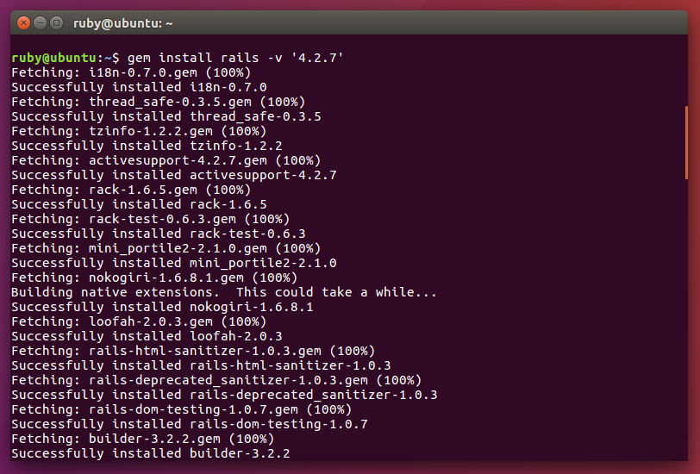

Slide 35
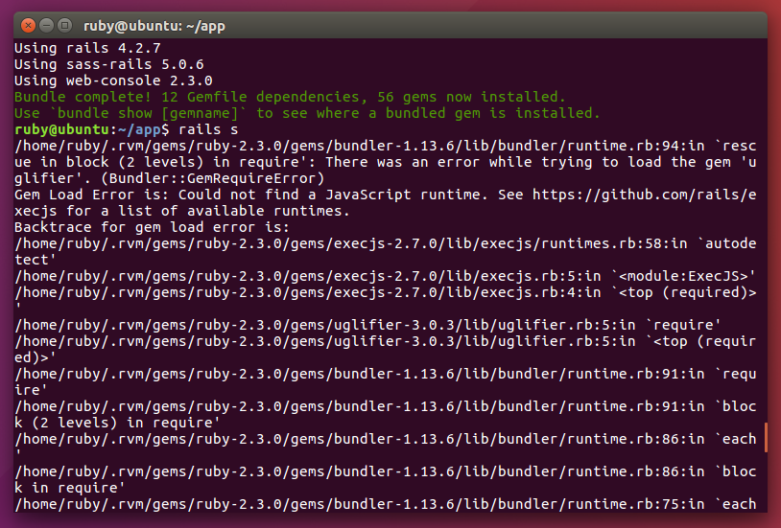

Slide 36
Instalación de dependencias
Sqlite3
https://linuxhint.com/install-sqlite-3-ubuntu-22-04/
Nodejs
https://nodejs.org/es/
Yarn
https://classic.yarnpkg.com/lang/en/docs/install/#windows-stable

Slide 37

Instalando nodejs
https://nodejs.org/es/

Slide 38
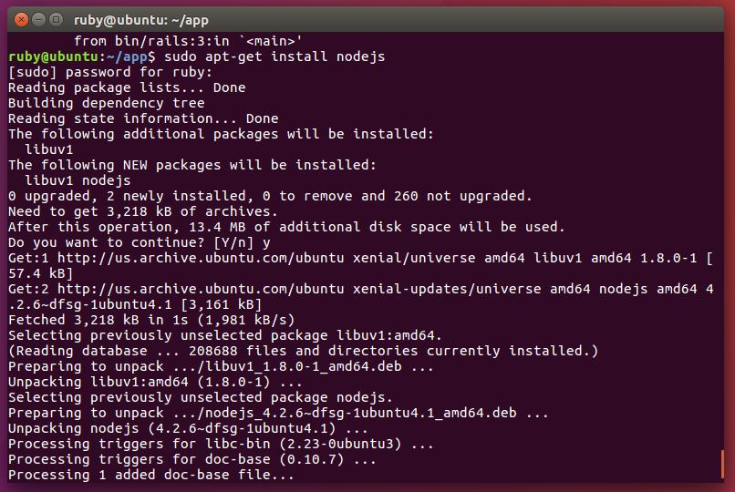

Slide 39
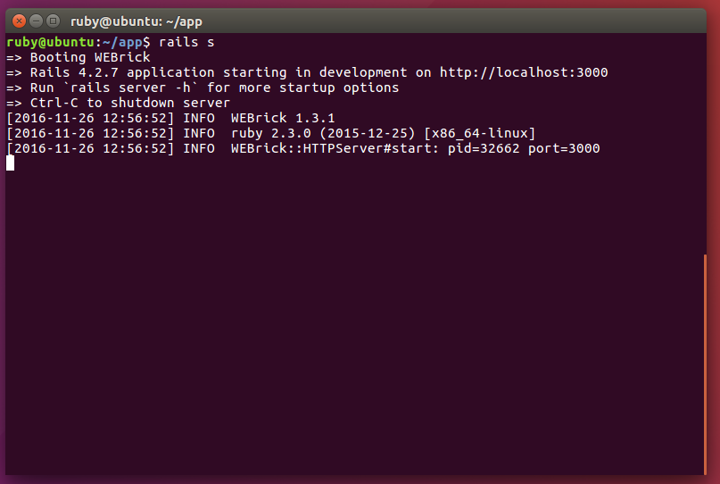

Slide 40
A PRACTICAR!
Instalar la versión 6.1.6 de rails en el gemset demo
Verificar si actualmente se está utilizando el gemset demo en la versión 2.7.2 de ruby, si no es así cambiarse a ese gemset
Buscar en la web de rubygems la versión requerida de rails
Copiar el comando de instalación y ejecutar

Slide 41
IDE para Rails y configuraciones
RubyMine
https://www.jetbrains.com/ruby/
Visual Studio Code
https://code.visualstudio.com/download
Terminator
https://howtoforge.es/como-instalar-y-utilizar-terminator-terminal-emulator-en-ubuntu-20-04/
oh-my-zsh
https://ohmyz.sh/

